Slide 1
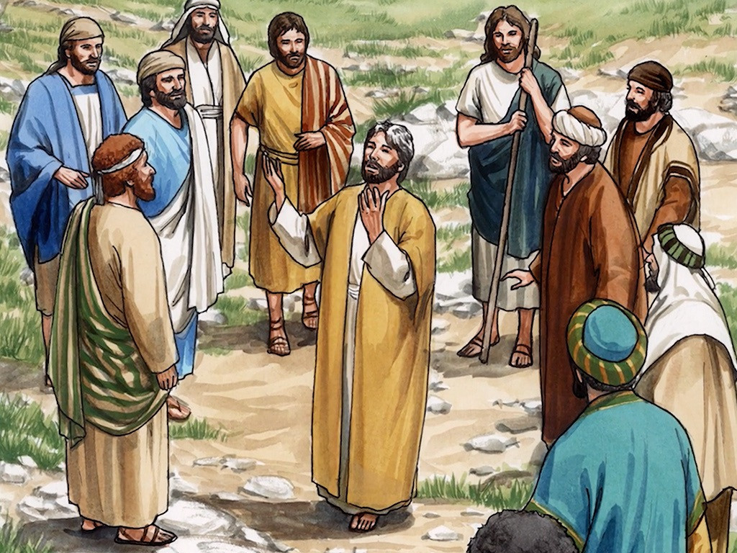
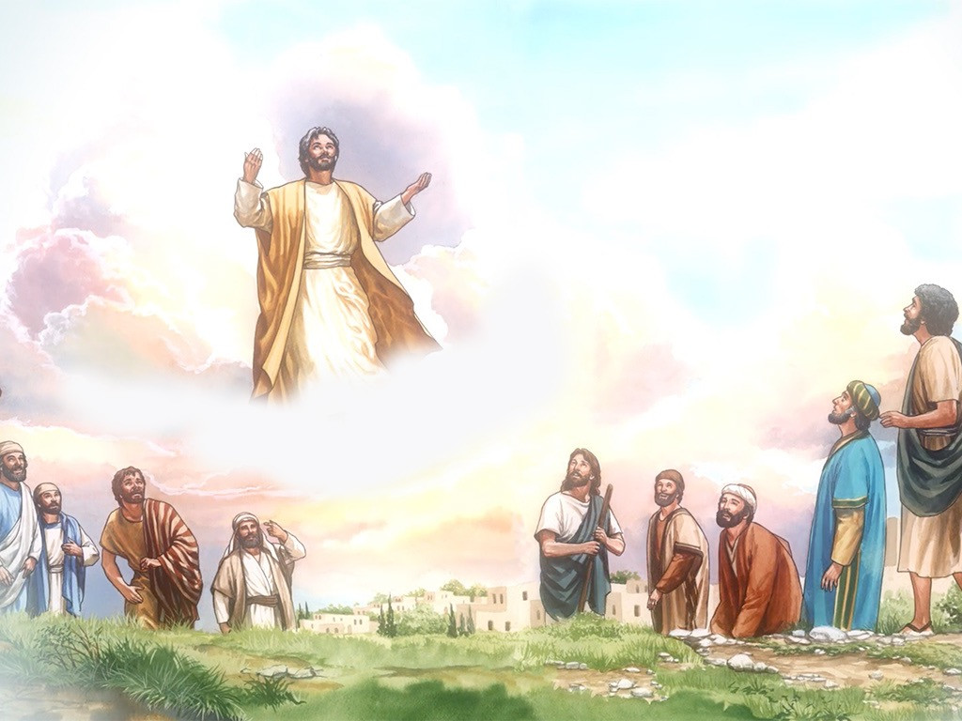

ईशु मसी स्वर्ग खी डैअ
Big Book
Language : Bangani

Slide 2
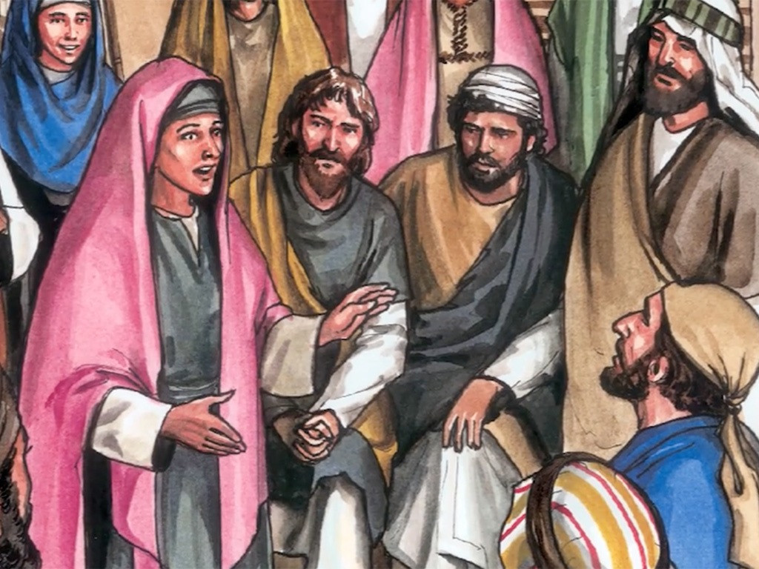
  ज़ ईशु मरिय ज़ीऊँदॉ ऊवॉ , अज़ी कबर कई बारै आअ।
  तैबै ईशु मरियम नऊँ री छ़ेऊड़ी कै दिशॉ।
  तियैं ईशु रै बारै दी चेलऊँ आरी बी बोलॉ।

Slide 3
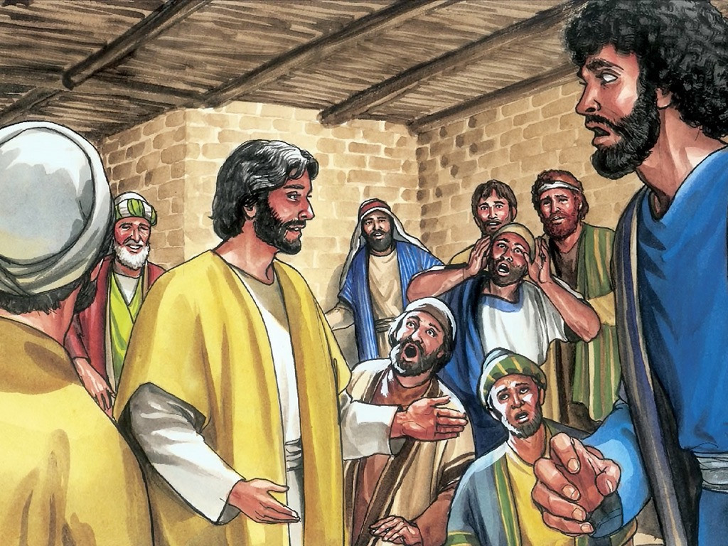
  ईशु चाळिश दूस ज़ऊँ चेलऊँ रै साथै रॉ।
  अज़ी ईशुई चेलऊँ कै बॉरी बुशै शिकाई।
  ईशुई चेलऊँ आरी बोलॉ, कि यरूशलमेईं ना छ़ोड़िय।

Slide 4
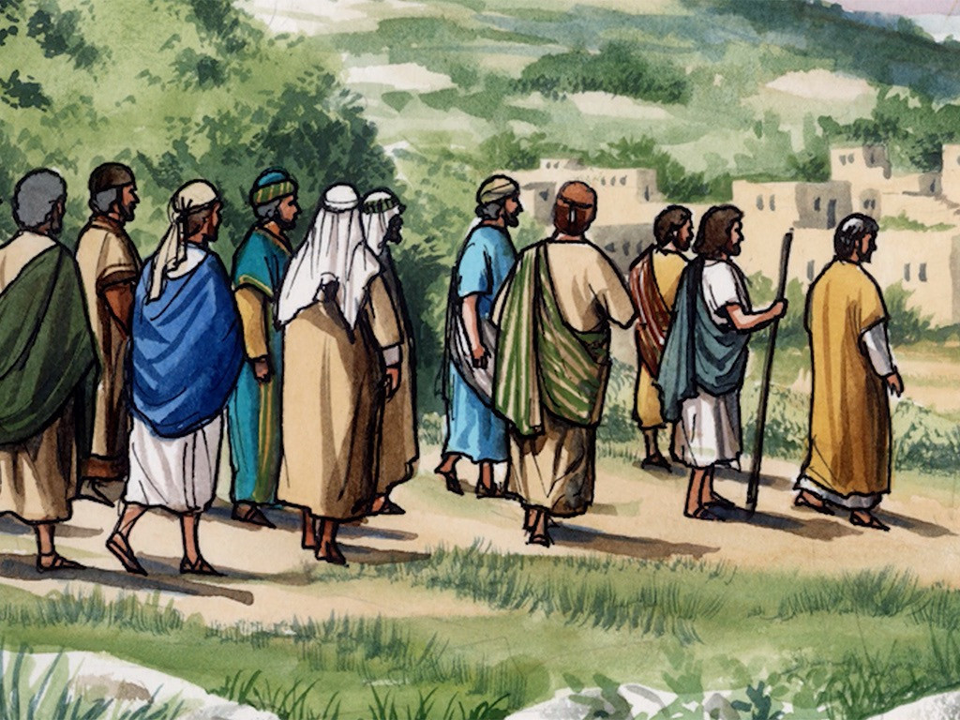
  तेतबासियै सेऊ डान्डै माईं डैअ।
  अज़ी ईशुई चेलऊँ आरी बोलॉ।
  स्वर्ग अज़ी दरती रॉ सारॉ हक मुकै देणॉन्दॉ।

Slide 5
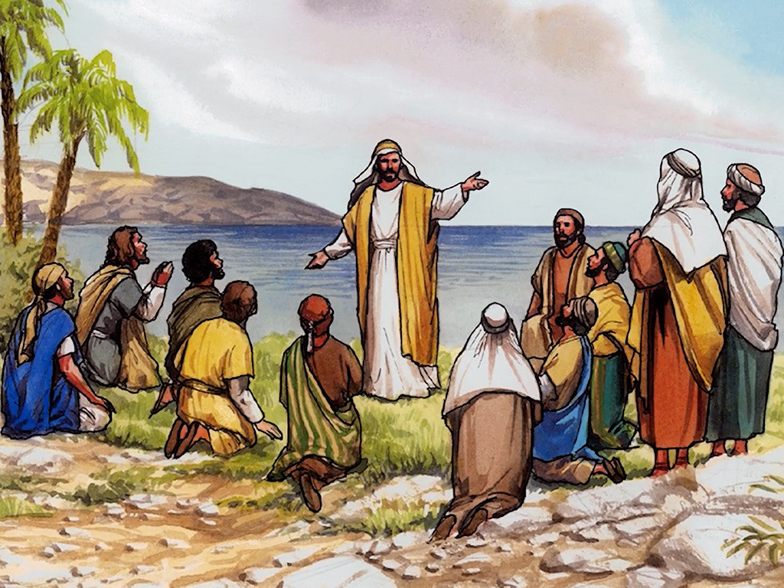
  तुमै डैअ, अज़ी ज़ाति-ज़ाति रै लोगु चेलै चाणं।
  अज़ी तिऊँकै ( पिता, पुत्र, पवित्र आत्मा ) रै नऊँ कई बपतिस्मा दैअ।
  अज़ी दूनिया रै आखरी बक्तै ज़ऊँ आऊँ तुमारै साथै।

Slide 6
  एशॉ बोलिय ईशु देखदु - देखदु ऊबै ऊठाअ।
  अज़ी बादलुँ ईशु चेलऊँ रै आखेऊँ कई पोरु च़ोरॉ।

Slide 7
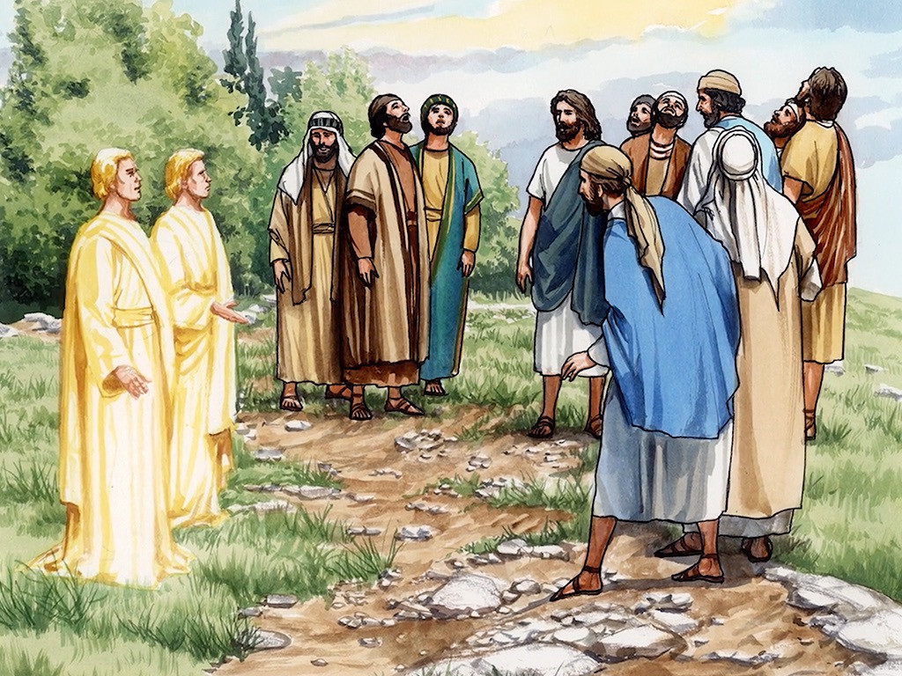
  तैबै दुई लोग शेतै जुड़कै बिड़ॉन्दै थै तिऊँकाई आयै।
  तिऊँ दुईयाऊँ तिऊँआरी बोलॉ जेशॉ तुमुँ ईशु स्वर्ग दी डेन्दु बैरै देखॉ।
  तेशई सेऊ दूज़ाळीयै आयै।

Slide 8

बंगाणी भाषा मसिही समिति
Prepared by CBL

